Slide 1


Herramientas y Métodos de Ingeniería del Software
Aitor García Luiz

Slide 2
Índice
Introducción de virtualenv.
Ventajas y motivos para usar virtualenv.
Introducción a la herramienta Pip.
Instalación y uso de virtualenv.
Introducción de virtualenvwrapper.

Slide 3
¿Qué es Virtualenv?
Es una herramienta que sirve para crear entornos aislados de Python.
Desarrollada por Ian Bicking
https://github.com/ianb
https://github.com/pypa/virtualenv
Notes:
- En pocas palabras es ……………………………… ¿Qué quiere decir eso? Quiere decir que se crean entornos donde las librerías o versiones de Python son independientes y no interfieren con los paquetes de otros entornos o los del propio sistema.
- […] También desarrolló PIP que es una herramienta que veremos a continuación.

Slide 4

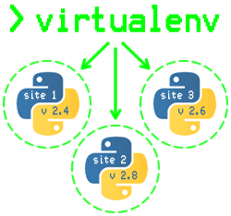
¿Qué es Virtualenv?
Notes:
Esta diapositiva es para hacer un pequeño símil entre un EDIFICIO DE OFICINAS y VIRTUALENV.
En el edificio de oficinas tienen en común la propia estructura del edificio, y algunos recursos como son la luz, la electricidad o el agua.
Pero a su vez cada oficina es independiente de las otras, y tiene sus propios recursos como podría ser su mobiliario o maquinas.
Pues del mismo modo pasa en virtualenv.:
Tenemos una estructura con recursos en común, que sería la propia máquina, con el sistema y algunos archivos comunes.
Y a su vez cada entorno es independiente del otro y tiene sus propios recursos para sus proyectos.

Slide 5
¿Porqué y cuándo usar Virtualenv?
Permite gestionar librerías sin permisos de administrador.
Permite usar librerías independientes en cada entorno sin afectar en el resto de entornos.
Por este motivo deberías usarlo en tus proyectos si:
Usas las mismas librerías pero en diferentes versiones.
Usas librerías que son incompatibles con las librerías de otro proyecto.
Usas librerías que actualmente se encuentran en desarrollo.
Notes:
PORQUE? PORQUE ESTAS ESON SUS PRINCIPALES VENTAJAS:
Para instalar y desisntalar paquetes del sistema es necesario tener permisos de administrador pero para hacerlo dentro de un virtualenv no es necesario, por lo que podremos gestionar los paquetes sin problemas.
Y su principal ventaja es que permite:
Imagina que hace un tiempo desarrollaste un proyecto con django 1.6, y que ahora tienes un proyecto que usa 1.11, pues puedes tener una versión en cada entorno y no habría conflictos.
………….
………….

Slide 6
Otros motivos para usarlo:
Su uso está muy extendido en la comunidad.
Es fácil aprender a usarlo.
Tiene un buen soporte en diferentes plataformas (Unix, OSX, Windows).
Tiene soporte para diferentes implementaciones de Python (PyPy, Jython, etc).
Funciona con Pip y Easy_install

Slide 7
Gestor de paquetes de Python - Pip
Pip es el gestor de paquetes de Python.
Descarga e instala los paquetes directamente desde PyPI (Python Package index).
Pip vs apt-get
Apt-get no nos sirve para gestionar paquetes dentro de los entornos virtuales.
Notes:
Primero de todo, aclarar que esta herramienta no es necesaria para instalar y crear virtualenvs, pero si es necesaria para gestionar los paquetes de cada entorno.
Pip es similar a apt-get, apt-get es el gestor de paquetes del sistema operativo mientras que pip solamente gestiona los paquetes de Python.
Pip tiene una serie de ventajas frente a apt-get pero solo nos centraremos en la principal que nos interesa

Slide 8
Gestor de paquetes de Python - Pip
Principales comandos:
Instalar → $ pip install nombrepaquete
Desinstalar → $ pip uninstall nombrepaquete
Listar paquetes → $ pip freeze
Buscar paquetes → $ pip search

Slide 9
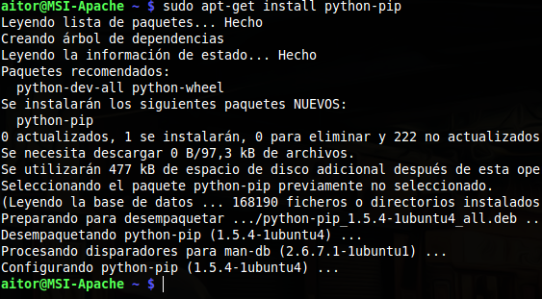
Instalación de pip
Instalamos la herramienta Pip:
$ sudo apt-get install python-pip

Slide 10
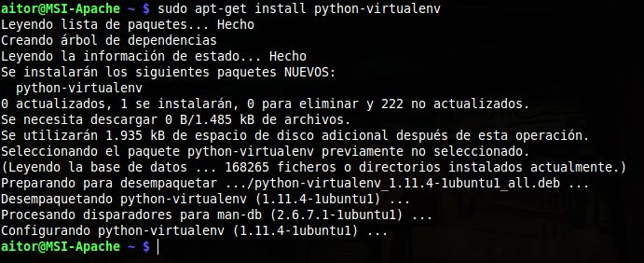
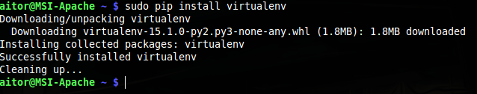
Instalación de virtualenv
Instalamos el paquete de virtualenv:
$ sudo apt-get install python-virtualenv
$ sudo pip install virtualenv
Notes:
- ……………………..
- Podemos aprovechar que acabamos de instalar el paquete pip y usarlo para instalar virtualenv.

Slide 11
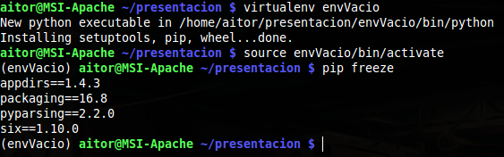
Creación de un virtualenv
Creando un virtualenv vacío:
$ virtualenv nombre
Comprobación:

Slide 12
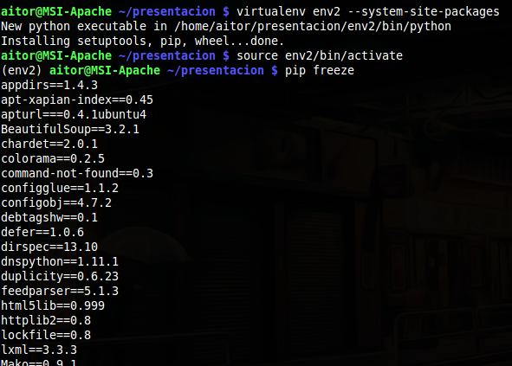
Creación de un virtualenv
Creando un entorno con las mismas librerías instaladas en el sistema :
$ virtualenv nombre –system-site-packages
Comprobación:

Slide 13
Estructura de un virtualenv
virtualenv
/bin
/include
/lib
Ejecutables necesarios para interactuar con el entorno.
Archivos de cabecera de C necesarios para compilar algunas librerías.
Copia de Python y la carpeta ‘site-packages’
Notes:
- BIN: Aquí es donde se encontraría el archivo actívate, que se usa para activar el entorno.
- INCLUDE:
LIB: donde se almacenan los archivos de las librerías que se irán instalando en el entorno virtual.
Según la versión de virtualenv y pip puede aparecer también otra carpeta llamada local y un archivo de extensión .json

Slide 14
Activación y desactivación del virtualenv
Para activar el virtualenv:
$ source bin/activate
Para desactivar el virtualenv:
$ deactivate
Notes:
Dentro del directorio de nuestro entorno:
Como podemos ver en el prompt, al activarlo nos indica entre paréntesis el entorno actual activado.

Slide 15
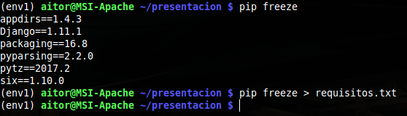
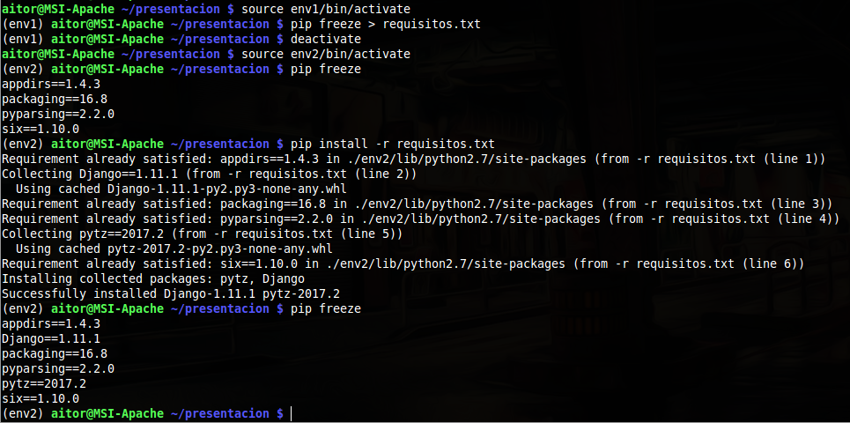
Clonación de un virtualenv
$ pip freeze > requisitos.txt
$ pip install –r requisitos.txt
Notes:
Para clonar virtualenvs, necesitamos 2 virtualenv:
En este caso tenemos el env1 activado, con el comando pip freeze listo los paquetes y vemos que tiene instalado DJANGO 1.11.
Si al comando PIP FREEZE le añadimos lo siguiente, guardamos ese listado en el archivo requisitos.txt.
En este caso, tenemos el env2 activado:
Con pip freeze vemos que la lista solo contiene estos paquetes entre los que no se encuentra django.
Uso el comando pip install con el argumento –r que sirve para cuando instalas desde un archivo, y introducimos el archivo que hemos creado antes.
Esto instalará los paquetes que no estén instalados ya, en caso de estarlos no los vuelve a instalar.
Como comprobación volvemos a usar pip freeze y vemos que ya si está django instalado.

Slide 16
Virtualenv wrapper
¿Por qué virtualenvwrapper y no solo virtualenv?
Simplifica y automatiza el trabajo que hace virtualenv.
source nombre/bin/activate
vs
workon nombre
Notes:
¿PORQUÉ? Por COMODIDAD.
Es una herramienta que simplifica y automatiza el trabajo de virtualenv, haciendo todo más fácil.
Ejemplo de virtualenv vs wrapper para activar el entorno.

Slide 17
Virtualenv wrapper
Instalación del paquete:
$ sudo apt-get install virtualenvwrapper
Crear directorio para los virtualenvs:
  $ mkdir $HOME/.virtualenvs
Configuración del archivo .bashrc:
export WORKON_HOME=~/.virtualenv
source /usr/bin/virtualenvwrapper.sh
Notes:
-
- Virtualenvwrapper ordena todos los entornos en un directorio, para ello primero debemos crearlo.
- Una vez instalado virtualenvwrapper, es necesario configurar el archivo bash añadiéndole estas dos lineas:

Slide 18
Virtualenv wrapper
Comandos básicos:
mkvirtualenv (nombre)
rmvirtualenv (nombre)
workon / lsvirtualenv
workon (nombre)
deactivate
cdvirtualenv (nombre)
cdsitepackages (nombre)
Notes:
Mkvirtualenv > crear entorno
Rmvitualenv > eliminar entorno
Workon > listar los entornos existentes
Workon nombre > activar el entorno
Deactivate > desactivar
Cdvirtualenv > nos lleva al directorio del entorno
Cdsitepackages > nos lleva a la carpeta del entorno donde se almacenan los archivos de los paquetes instalados

Slide 19
¿Preguntas?

